Slide 1
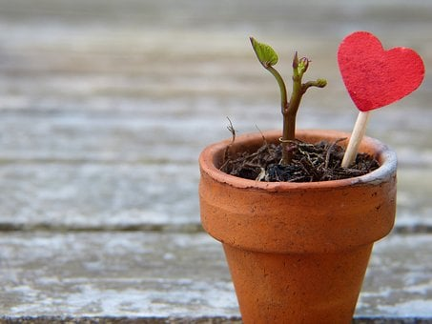
העמקת היכרות ופתיחת שנה
בס"ד
משרד החינוך
מינהל פדגוגי
אגף בכיר שירות פסיכולוגי ייעוצי
שיעורי
כישורי חיים
כיתות ב'-ח'
בנות
חברה חרדית

Slide 2
סדר שיעור
העמקת היכרות בכיתה: מי אני ומה שמי?
העמקת היכרות: פופקורן
מד-רוח כיתתי
פרפר השנה החדשה

Slide 3
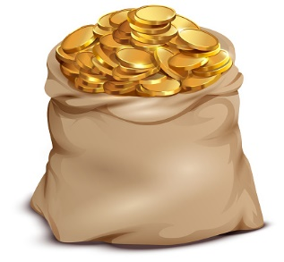
כללי זהב
זכות והשתתפות בכתה
"שבעה דברים בחכם... אינו נכנס לדברי חברו" (משנה אבות, ה' ז')
מקשיבים למי שמדברת!
כולן מוזמנות לשתף
משתפים חברות רק במה שמתאים
מה שנאמר במעגל - נשאר במעגל
מותר לספר רק על עצמי ועל הנושא הנלמד
Notes:
להצגה לתלמידות

Slide 4
היכרות בכיתה- מי אני ומה שמי?
מטרה: היכרות ראשונית מורה חדשה עם התלמידות.
ההנחיה: התלמידות יתבקשו להסתדר במעגל לפי השמות הפרטיים, עפ"י סדר הא"ב.
המורה מוזמנת לעמוד בין התלמידות ולהציג את עצמה:
שם ומשהו שהיתה רוצה שהתלמידות ידעו עליה/ חוויה מהחופשה/ משהו משמח שהיה לי הבוקר.
בסדר הפוך (מ- ת' ל-א') התלמידות יציגו את שמן ומשהו שחשוב להן שאחרות ידעו עליהן:
משהו מהנה שעשיתי בחופשה
מי או מה העירו אותי הבוקר
משהו משמח שהיה לי הבוקר
להכנס הבוקר לכיתה...
Notes:
הפעילות מתוכננת עבור כיתה בה התלמידות מכירות אחת את השנייה והמורה חדשה בכיתה או למורה ממשיכה. במקרה זה ניתן לבחור היגדים נוספים.
אפשר להסתדר בקבוצות לפי מאפיינים נוספים: חודש לידה, מספר בית ברחוב וכדומה, בהתאם לגיל התלמידות.

Slide 5
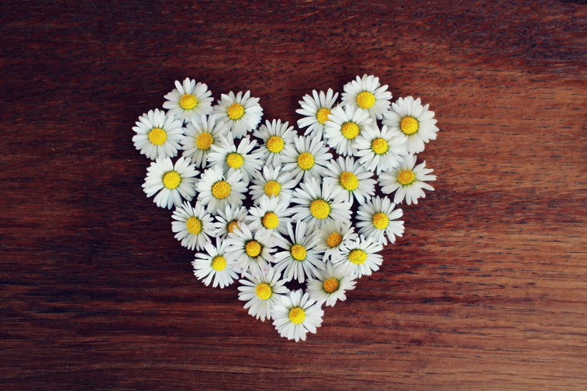
העמקת היכרות- פופקורן
כל מי שהמשפט נכון לגביהן...
המורה מקריאה את המשפטים הבאים. תלמידות שהמשפט נכון לגביהן ירימו יד/ יעמדו/ יחליפו מקום.
התלמידות יציגו את עצמן ויתייחסו להגד.
קמתי הבקר בשמחה
הייתי רוצה שחופשת הקיץ תמשך
פגשתי חברות מהכיתה במהלך החופשה
שיחקתי במשחק חדש ומעניין
קראתי ספר שממש אהבתי
התגעגעתי לבית הספר
יש לי אחיות גדולות בביה"ס
Notes:
פעילות זו מאפשרת שיח קצר לגבי החופשה והחזרה לשגרה. שיח שמאפשר שיתוף בתכנים הנוגעים לחזרה לשגרה
גם עבור כיתה, בה התלמידות מכירות זו את זו.
אפשר לשנות היגדים בהתאם לכיתה.

Slide 6
מה למדתי חדש?
משהו חדש שלמדתי על עצמי
דברים חדשים שלמדתי על הכיתה
Notes:
בסיכום המפגש התלמידות מוזמנות לחשוב ולרשום לעצמן מה למדו על עצמן ועל הכיתה.
גיליתי שיש עוד ילדות ש.... שמעתי ש... אני מיוחדת ב...
גיליתי שיש עוד ילדות ש.... שמעתי ש... אני מיוחד ב...
אפשר להתייחס לתהליך שהיה בכיתה, ליכולת השיתוף האישי של התלמידות, לדמיון בין מספר תלמידות בתחומים מסויימים
לציין שיש דברים שמיוחדים לחלק מהתלמידות, כדאי להדגיש את ההקשבה והיכולת שלהן לשתף בדברים אישיים.
אפשר לחשוב על דברים שאפשר לעשות כעת בהתייחס למה שעלה בכיתה למשל: כל מי שיש להן אחיות גדולות, יכולים להכין להן משהו. כל מי ששחקה במשחק חדש מומלץ, יכינו המלצות למשחקים...
חשוב לאפשר לתלמידות לשתף, תוך שמירה על גבולות ופרטיות

Slide 7
סיכום: מה למדתי חדש?
שיתוף במליאה:
דברים חדשים שלמדנו על עצמנו.
דברים חדשים שלמדנו על הכיתה.
מחשבות – מחשבות שעולות בנו כעת?
רגשות – רגשות שאנחנו מרגישים כעת?
תחושות – מה אני חשה בגוף?
התנהגות – משהו שאנחנו רוצות ויכולות לעשות כעת, בעקבות המפגש.
Notes:
אפשר להתייחס לתהליך שהיה בכיתה, ליכולת השיתוף האישי של התלמידות, לדמיון בין מספר תלמידות בתחומים מסוימים. לציין שיש דברים, שמיוחדים לחלק מהתלמידות.
כדאי להדגיש את ההקשבה והיכולת שלהן לשתף בדברים אישיים.
אפשר לחשוב על דברים שניתן לעשות כעת בהתייחס למה שעלה בכיתה למשל: כל מי שיש להן אחים קטנים, יכולות להכין להם משהו.
חשוב לאפשר לתלמידות לשתף, תוך שמירה על גבולות ופרטיות.

Slide 8
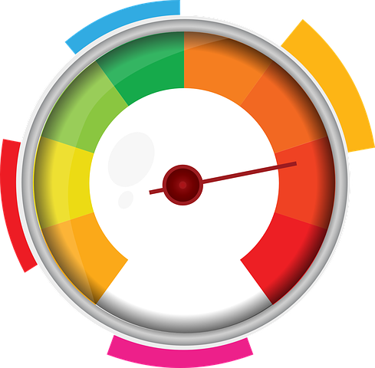
המורה תציג מספר היגדים (במצגת, בתמונות, בפתקית...)
התלמידות יסמנו מספר מאחד עד עשר
המשקף את תחושתן ביחס להיגד.
התלמידות ירימו כרטיס או יסמנו במחברתן,
על גבי סרגל על הלוח או על הרצפה.
מד-רוח כיתתי
Notes:
למורה: התלמידות ירימו פתק עם מספר מ 1-10. ניתן לחלק דף עם "מד רגשות" ולהזמין את התלמידות לסמן על גבי הדף את הרגשתן ביחס להיגד.
ננחה את התלמידות להתבונן ב"תמונה הכיתתית" שעולה.
ניתן להוסיף משפטים בהתאם לשיקול הדעת של המורה.
המורה תנחה את התלמידות להתבונן בפתקים שהרימו חברותיהן.

Slide 9
שמחתי
לקראת המפגש
היום
Notes:
אחרי שהתלמידות סימנו על גבי הסרגל (על גבי הלוח, על סרט איזולירבנד על הרצפה, על גבי בריסטול,
התלמידות מוזמנות לשתף במשהו שקשור לנושא, למשל: הסיבות לעייפות או מה יעזור לי להתעורר...

Slide 10
אני קצת עייפה עכשיו

Slide 11
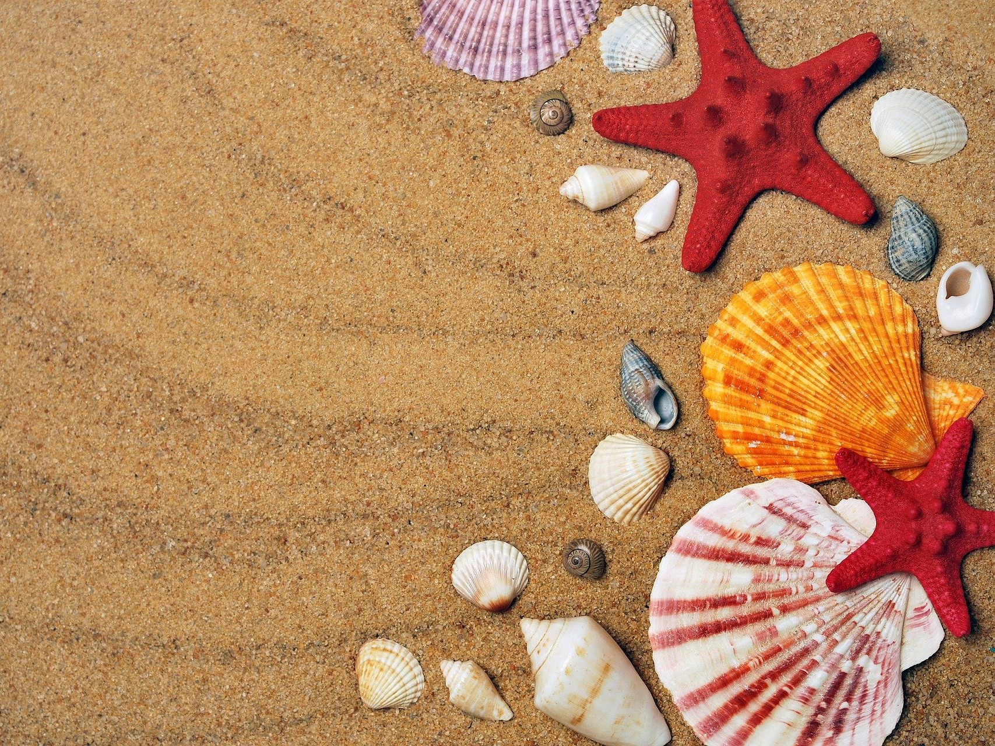
דברים שאני אוהבת לעשות בחופשת הקיץ
Notes:
חשוב להקשיב לתכנים שעולים בכיתה וכן, לשים לב לתלמידות שאינן משתפות או משתפות בחוסר הצלחה שלהן ליהנות בחופשה.

Slide 12
אני סקרנית לראות מה מחכה לנו

Slide 13
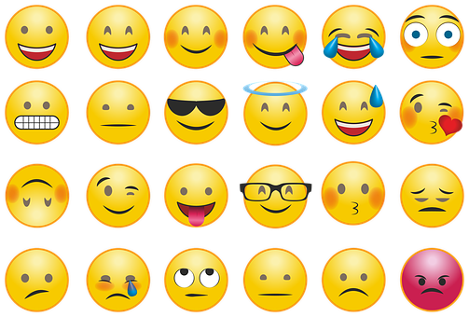
מצב הרוח שלי היום

Slide 14
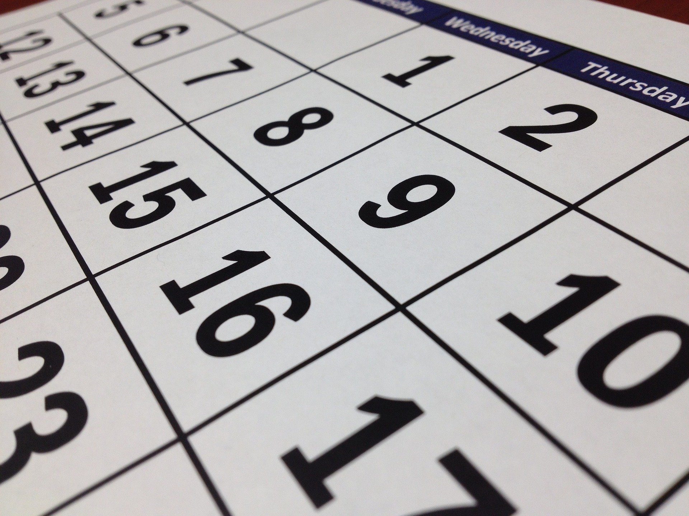
תָּחֵל שָׁנָה וּבִרְכותֶיהָ
אני מקווה ומתפללת לשנה טובה

Slide 15
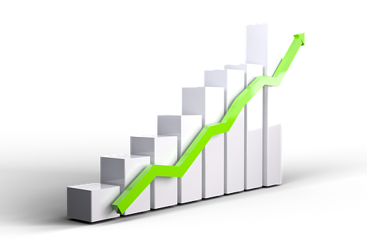
שאלות לדיון:
מה עולה מתוך הדירוג שערכנו?
מה עושה לכן מצב-רוח טוב?
מה גרם לכן לדרג כפי שדירגתן?
מה עוזר לכן לשפר את מצב-הרוח שלכן?
איך אתן גורמות למישהו אחר לשמוח?
איך נשמח אחת את השנייה בכיתה שלנו?
Notes:
אפשר ללמוד מדירוג התלמידות לגבי העובדות כמו: מידת עייפות וסקרנות. כמו כן ניתן ללמוד על מידת הפתיחות בכיתה.
מתוך הדברים שעלו, ניתן להתחיל ולחשוב על פעולות לשיפור מצב הרוח הכתתי, ולהתחיל לתכנן דברים שישמחו את התלמידות בשנה הקרובה.

Slide 16
פרפר השנה החדשה – הסבר למורה
לקראת השנה החדשה:
1. התלמידות מוזמנות לחשוב על השנה שעברה... (אפשר באמצעות דמיון מודרך).
2. מליאה - שיתוף בזיכרונות.
3. מילוי דף פרפר אישי.
4. חלוקה לקבוצות ועבודה קבוצתית לפי ארבעת הנושאים – 4 חלקי כנפי הפרפר.
5. שיתוף במליאה – הכנת פרפר כיתתי.

Slide 17
אתן מוזמנות להיזכר בשנה שעברה:
היזכרו בחדר הכיתה - כיצד הכיתה נראתה?
היזכרו בשיעורים מעניינים שהיו.
היזכרו בפעילויות שעשיתן.
היזכרו בחוויות עם חברות.
היזכרו בפעילויות כיתתיות בתוך ביה"ס ומחוצה לו.
היזכרו בזיכרונות נוספים...
מוזמנות לשתף בזכרונות...
נזכרות
בשנה שעברה
Notes:
אפשר להשתמש במוזיקה שקטה ומרגיעה.
אפשר להזמין את התלמידות לשתף בע"פ או לעבור לפעילות.

Slide 18
התלמידות יכתבו לעצמן בהתייחסות לשנה שעברה על כנפי הפרפר:
לשמר - דברים שאהבתי בשנה שעברה והייתי רוצה
שיהיו גם השנה
לשפר - דברים שהיו בשנה שעברה והייתי רוצה לשפר
לשנות - דברים שהיו בשנה שעברה והייתי רוצה לשנות
לחדש - דברים שלא היו בשנה שעברה וכדאי לחדש
עבודה אישית
שימור
שיפור
שינוי
חידוש
Notes:
למורה: כל תלמידה מקבלת ציור של פרפר (שקף 19), ממלאת לפי ארבעת הנושאים.

Slide 19
עתידים ישראל להתחדש
"פועל אמת שפעולתו אמת וללבנה אמר שתתחדש" (ברכת הלבנה).
פרוש: הלבנה מתחדשת כל שלושים יום, כדי שישראל יהיו מונים לחידושה. "שגם הם עתידים להתחדש כמותה", כפי שהרשב"ג אומר: עתידים ישראל להתחדש ולהתקדש כמו שהלבנה מתחדשת ומתקדשת...
(פרקי דר"א פרק נ"א).

Slide 20
הפרפר שלי לשנת תשפ"ב
שינוי
שימור
חידוש
שיפור
Notes:
להדפסה לתלמידות.
התלמידות ישתפו במליאה.

Slide 21
הפרפר הכיתתי
שלנו
לשמר - דברים שאהבנו בשנה שעברה והיינו רוצות שיהיו גם השנה.
לשפר - דברים שהיו בשנה שעברה והיינו רוצות לשפר.
לשנות - דברים שהיו בשנה שעברה והיינו רוצות לשנות.
לחדש - דברים שלא היו בשנה שעברה וכדאי לחדש.
שימור
שיפור
שינוי
חידוש
Notes:
למורה: חשוב לאסוף את דברי התלמידות. אפשר לבקש מתלמידה לכתוב על גבי בריסטול עם ציור של פרפר

Slide 22
הפרפר שלנו לשנת תשפ"ב
שינוי
שימור
חידוש
שיפור
Notes:
אפשר להדפיס את הפרפר ולאחר הכתיבה לתלות על אחד הלוחות בכיתה.
חשוב להדגיש שאין להתייחס לשמות ולאנשים או לילדות אלא למקרים, חוויות, דברים שנרצה לשנות או לשפר...
כדי לשמור על פרטיות ועל שיתוף מותאם – כדאי להזכיר שכל אחת מוזמנת לכתוב דברים שהיא מוכנה שאחרות יקראו וידעו.
חשוב לתת לתלמידות אפשרות לא לתלות את הדפים, אם הן לא מעוניינות או לכתוב בדף נפרד דברים שהן רוצות לשמור לעצמן.

Slide 23
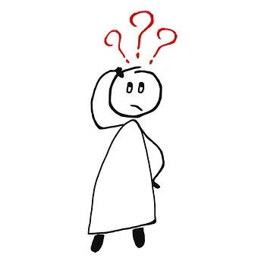
מחשבות כעת... בסיום המפגשים
הרגשתי ש... וכעת...
רציתי ש... וכעת...
חשבתי ש... וכעת...
קיוויתי ש... וכעת...
דאגתי ש... וכעת...
אחר...
Notes:
המורה תזמין את התלמידות לשתף באחת מבועות המחשבה. השקף יוקרן על הלוח.
אפשר להדפיס את שקף 22, ולתת לתלמידות למלא אותו ורק אח"כ לשתף במליאה.

Slide 24
מחשבות כעת...
הרגשתי ש... וכעת...
חשבתי ש... וכעת...
רציתי ש... וכעת...
קיוויתי ש... וכעת...
דאגתי ש... וכעת...
אחר...
Notes:
שקף להדפסה לתלמידות.

Slide 25
"טוב עין הוא יבורך" (משלי כ"ב ט') מסביר המהר"ל: מי שיש לו עין טובה הריהו ראוי לברכה. הוא ממשיך שפע, לו נותנים כוס של ברכה לברך, כי הוא ממשיך את הברכה על כולם. (נתיבות עולם, נתיב עין טוב, פרק א'). שתהיה, בע"ה, שנה טובה!

